Slide 1
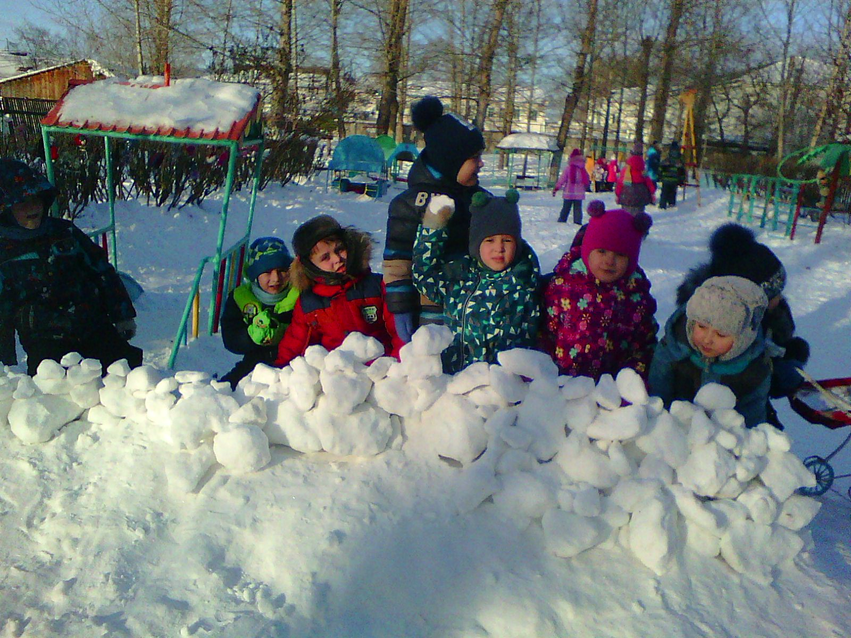
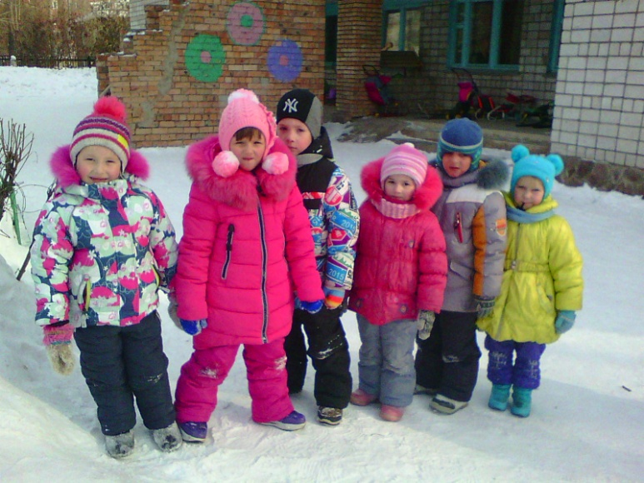
Презентация в рамках семейного детско – родительского клуба «МЫ СЕМЬЯ»
Подвижные игры на прогулке «ВЕСЁЛАЯ ЗИМА!»
Группа «Маргаритка»
Руководители:Куклина Я.Г; Рудова С.В.

Slide 2
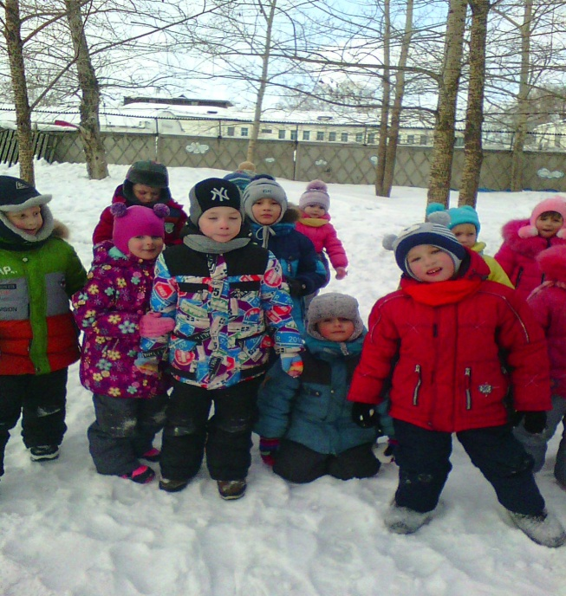
Цель. Ознакомление родителей с эффективной формой оздоровления ребёнка на прогулке.
Задача: обогатить представление родителей о роли подвижных игр в развитии личности ребёнка, его творческой активности, физического «Я», работоспособности.

Slide 3
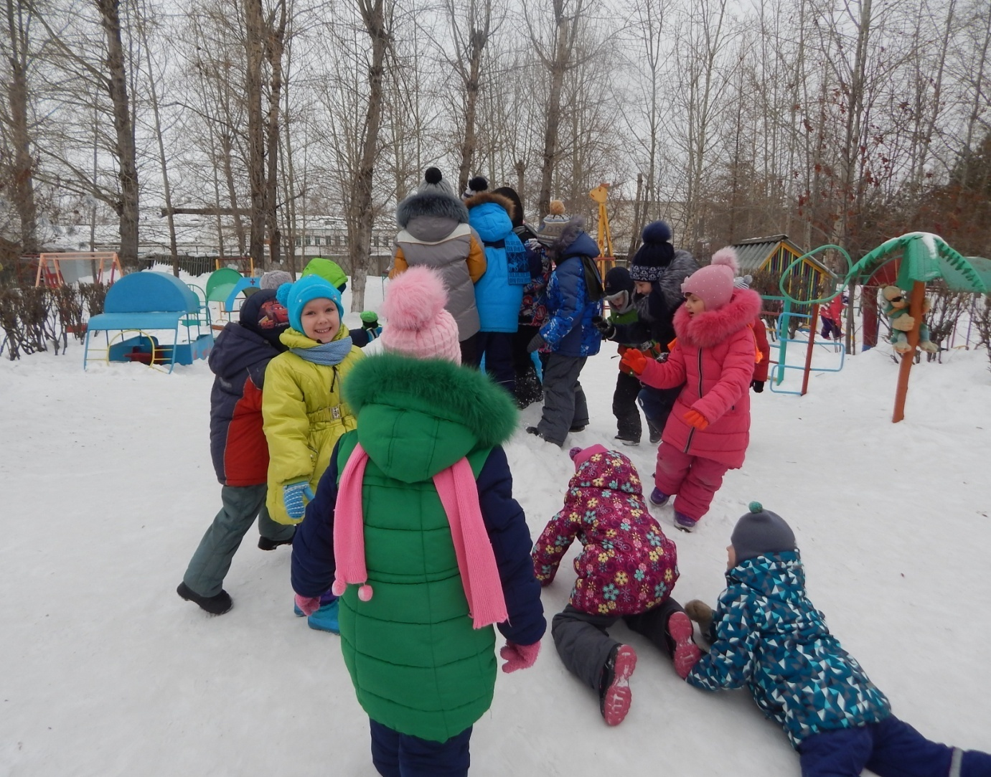
Игра «ЦАРЬ ГОРЫ»
Игра требует
от ребёнка
собранности,
воли,
самоконтроля
и выносливости,
чтобы продержаться
нужное время и не проиграть.

Slide 4
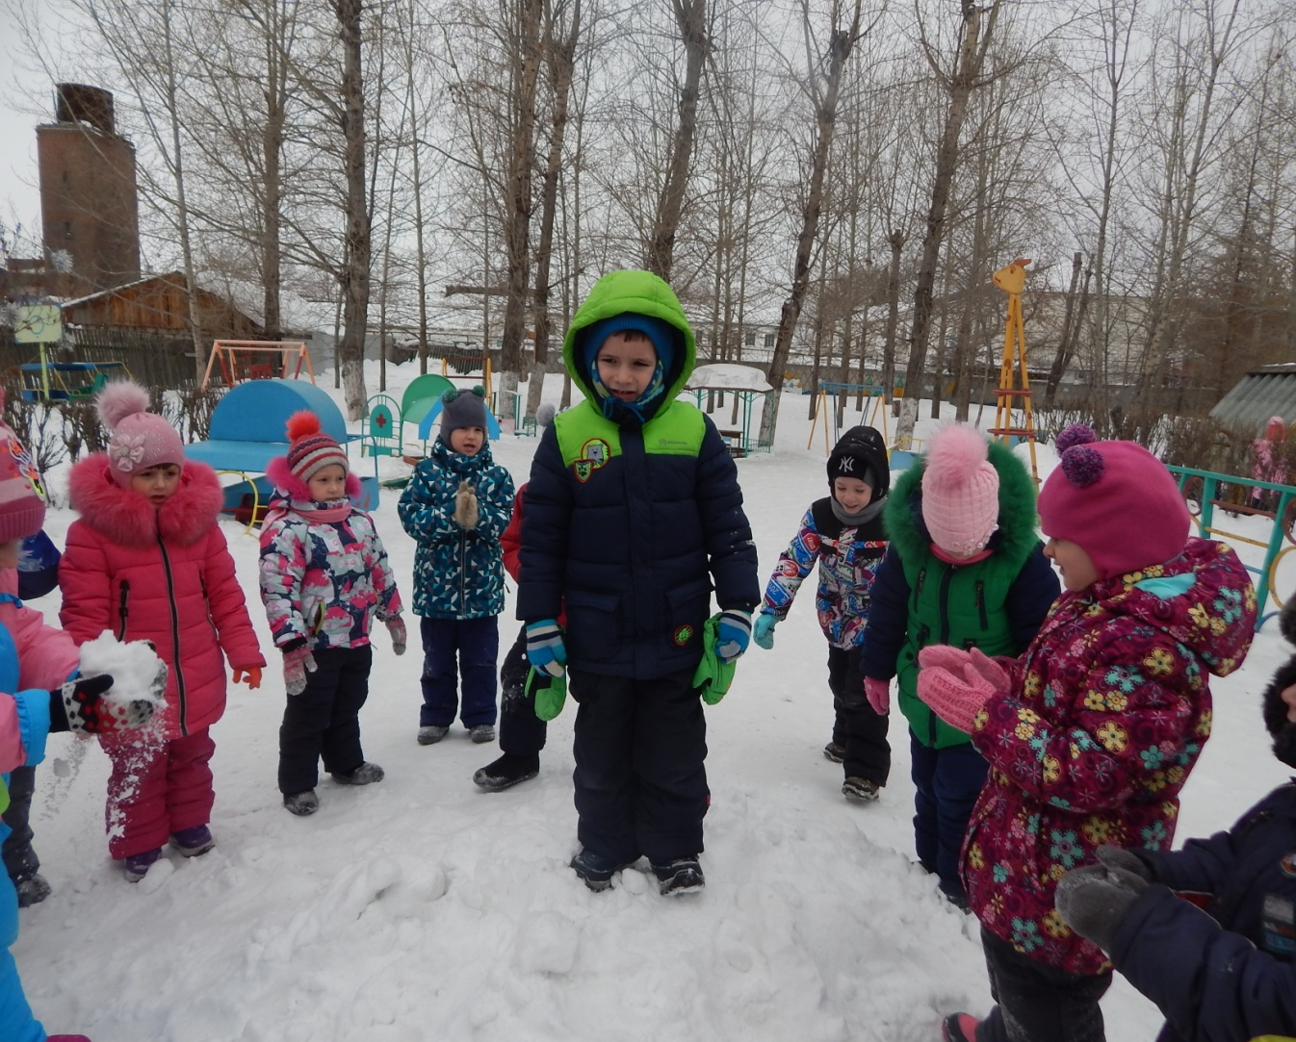
ИГРА «ТИШЕ ЕДЕШЬ – ДАЛЬШЕ БЕДЕШЬ»
В игре
у ребёнка развиваются: творческая активность, эмоции, чувства, стратегия и тактика поведения.

Slide 5
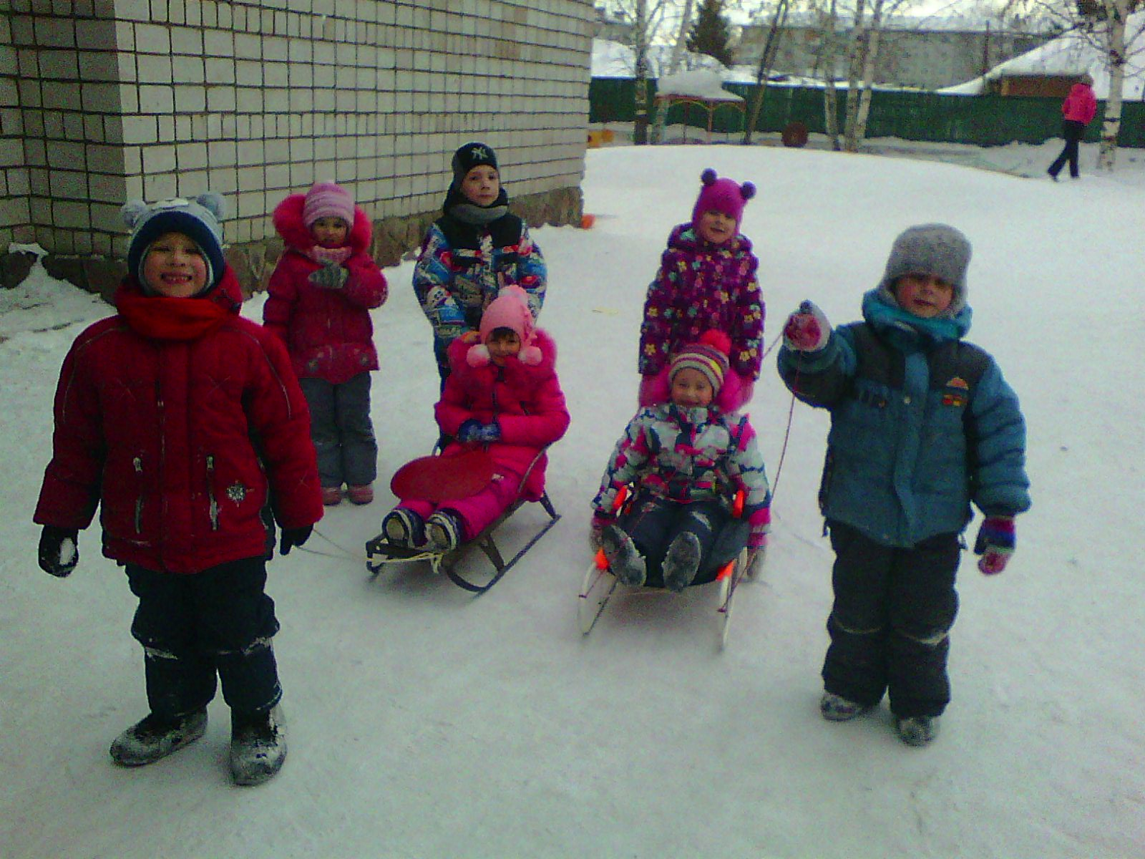
Игра «ЭХ, ДЕВЧЁНКИ, ПРОКАЧУ!»
В игре
ребёнок
испытывает
радостное
ощущение
победы,
которая
будет
согревать
его всю
жизнь.

Slide 6
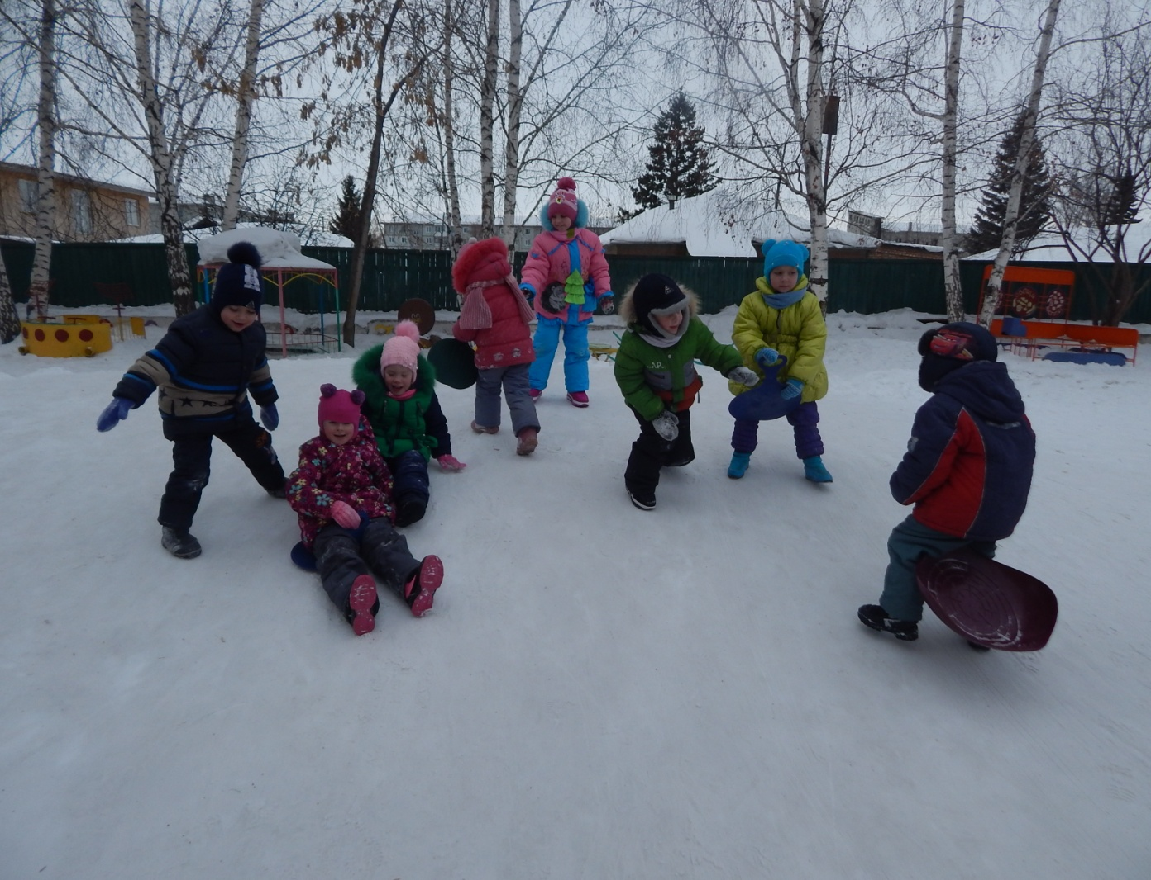
ИГРА «КТО ДАЛЬШЕ ПРОЕДЕТ?»
В игре ребёнок
повышает
свой статус
в группе
сверстников,
чувство
уверенности и
независимости.

Slide 7
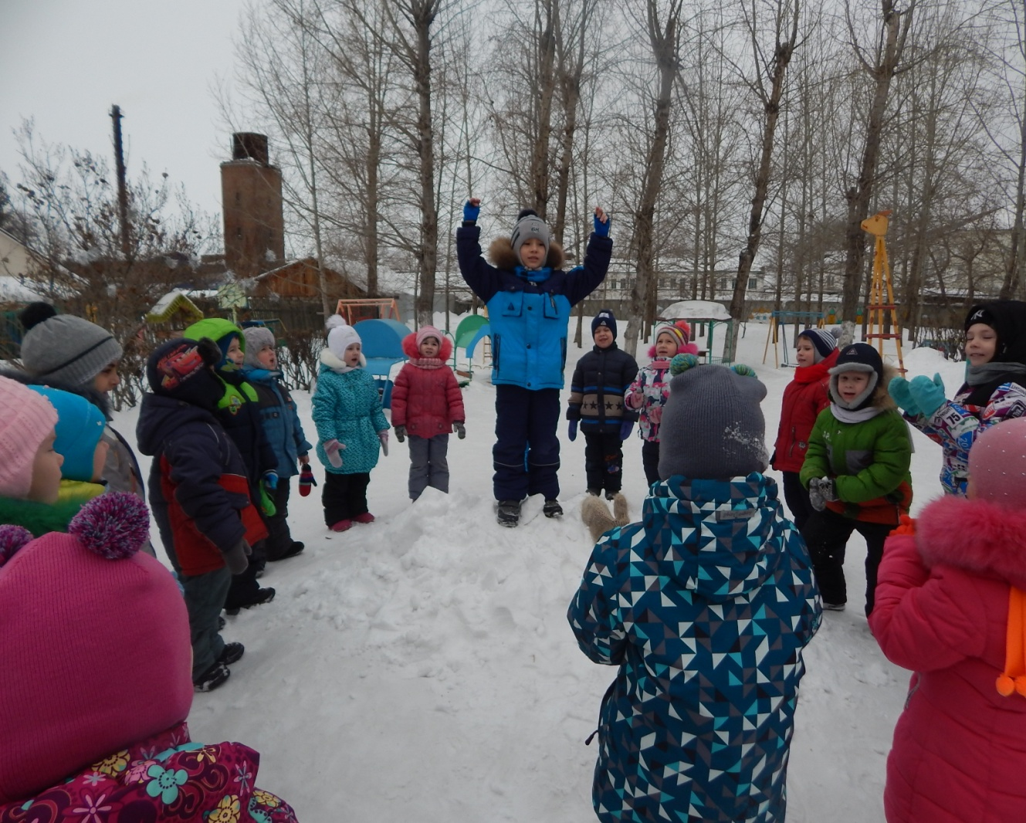
ИГРА «КТО ВПЕРЁД?»
В игре ребёнок
чувствует себя
равноправным
участником в
коллективе
сверстников
и утверждается
в том, что он
может победить.

Slide 8
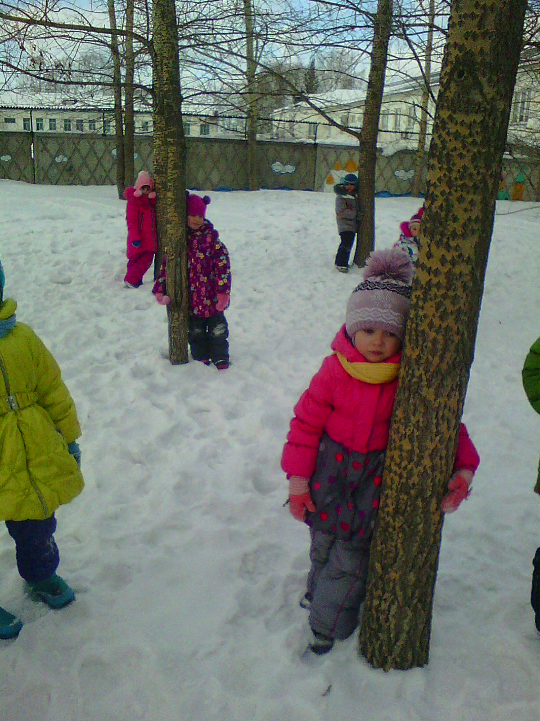
ИГРА «Кто вперёд до дерева?»
В игре ребёнок
учится
гордиться
своими
успехами
и радоваться
успехам
своих друзей.

Slide 9
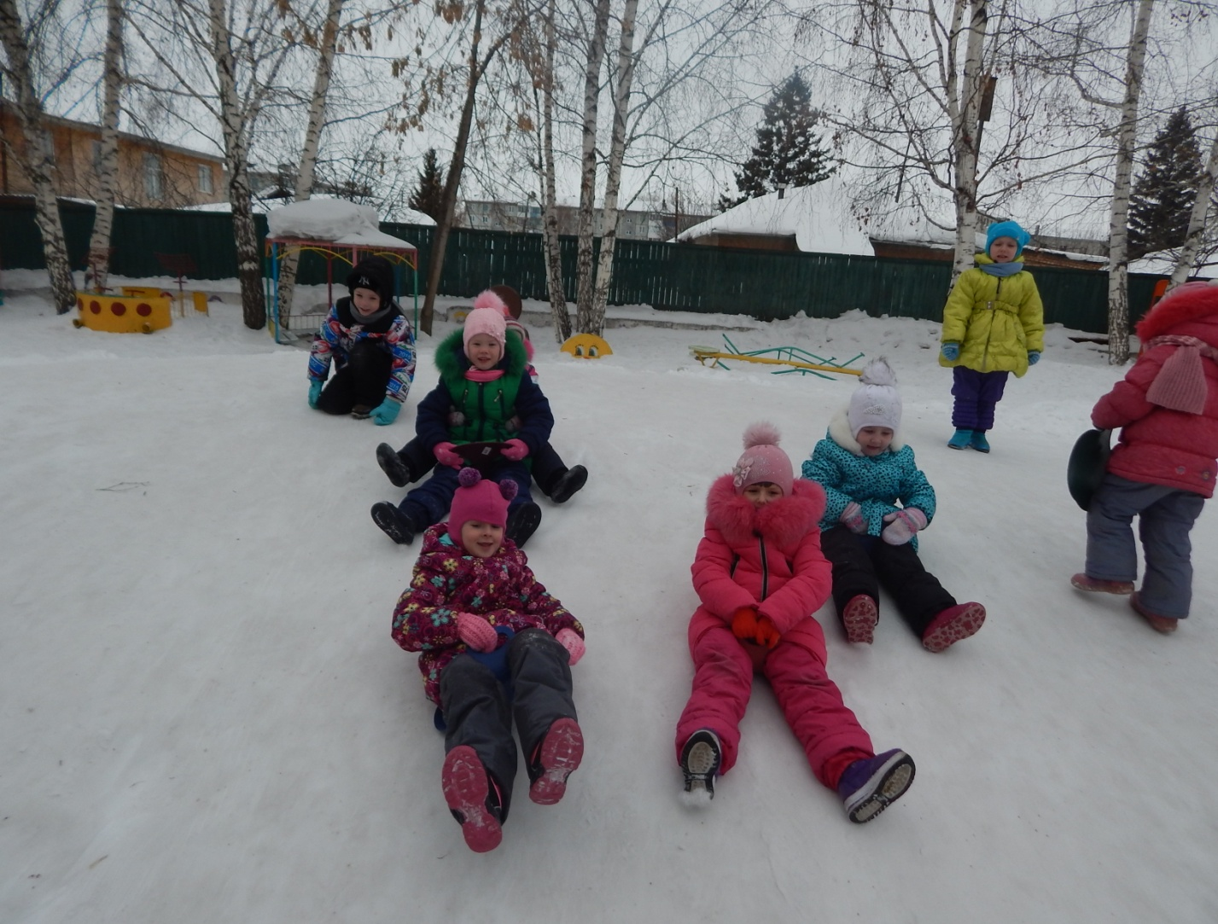
ИГРА «САННЫЙ ПОЕЗД»
В игре ребёнок
вырабатывает
ответственность
перед
коллективом
сверстников,
преодолевает
свою
неуверенность,
чувство страха.

Slide 10
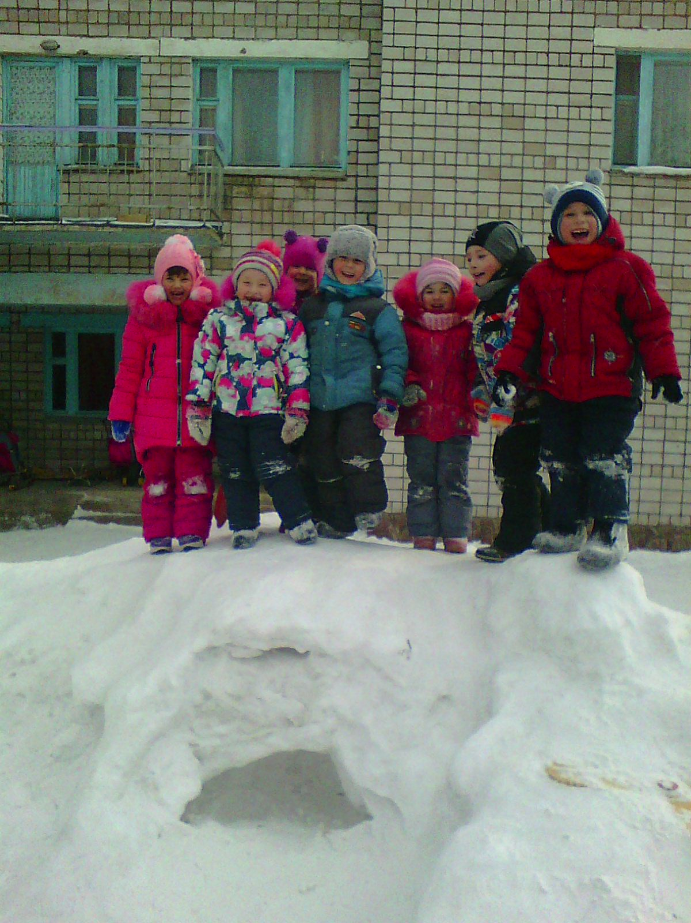
ИГРА «ПОКОРИТЕЛИ ВЕРШИНЫ!»
В игре ребёнок
учится
проявлять
свою
настойчивость,
целеустремлён-
ность,
волю к победе.

Slide 11
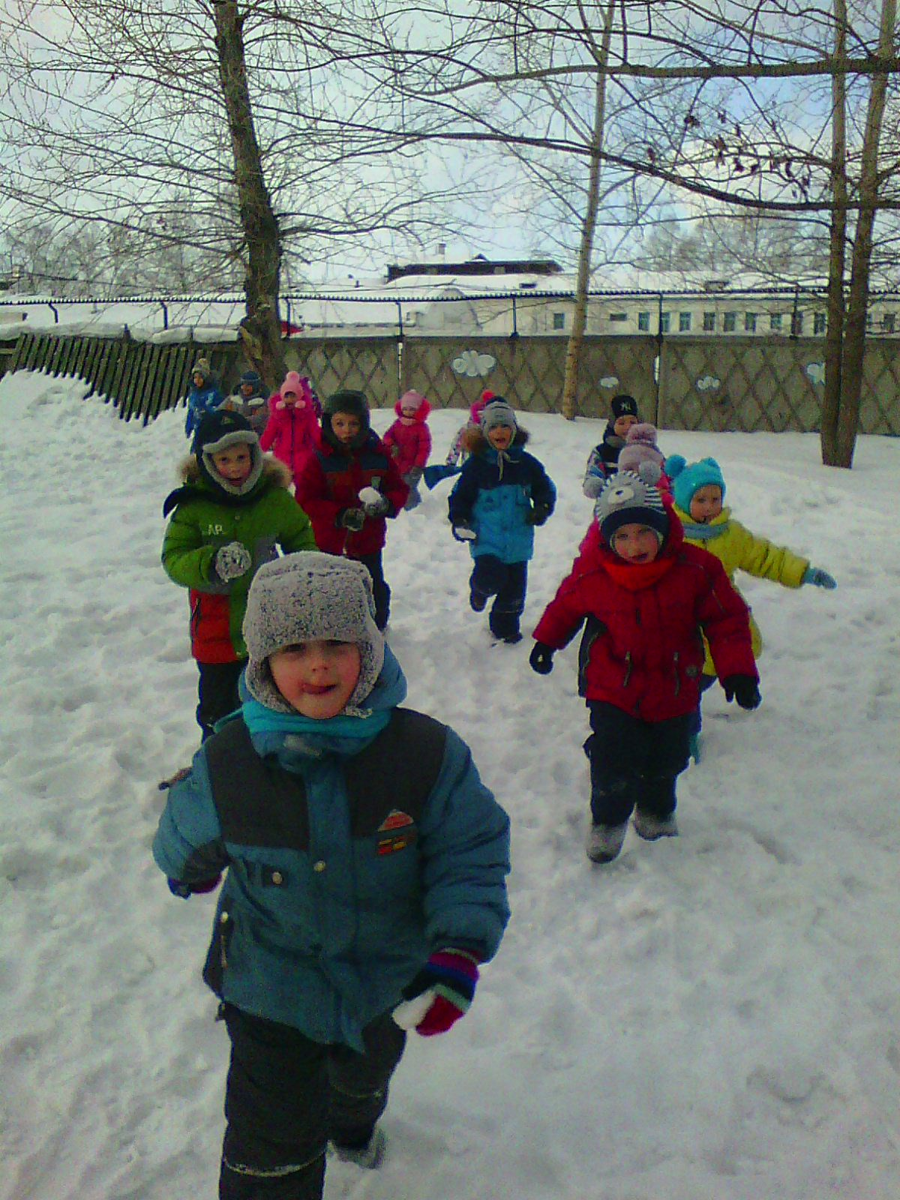
ИГРА «ПЕРЕБЕЖКИ»
В игре ребёнок
учится
преодолевать
значительные
трудности,
тренирует свою
силу и ловкость,
развивает
способности
и ум.

Slide 12
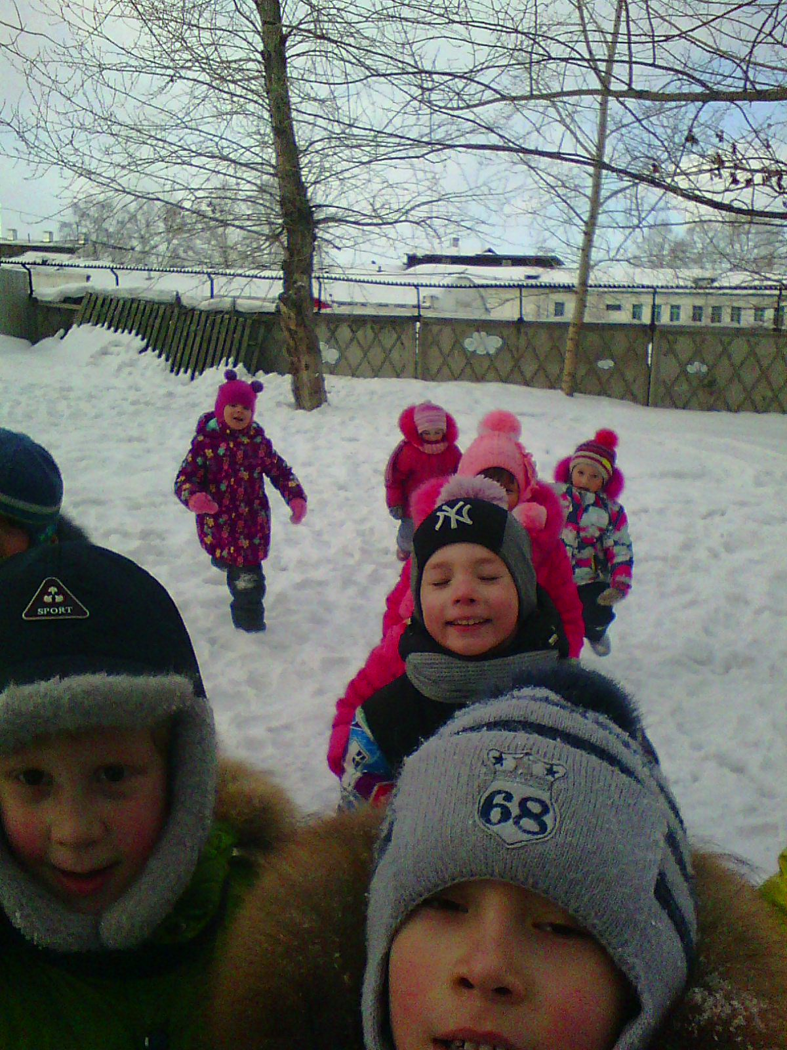
ИГРА «МЫ ВЕСЁЛЫЕ РЕБЯТА!»
В игре
ребёнок
учится
договариваться
с другими
детьми,
уступчивости,
организованности,
произвольному
поведению.

Slide 13
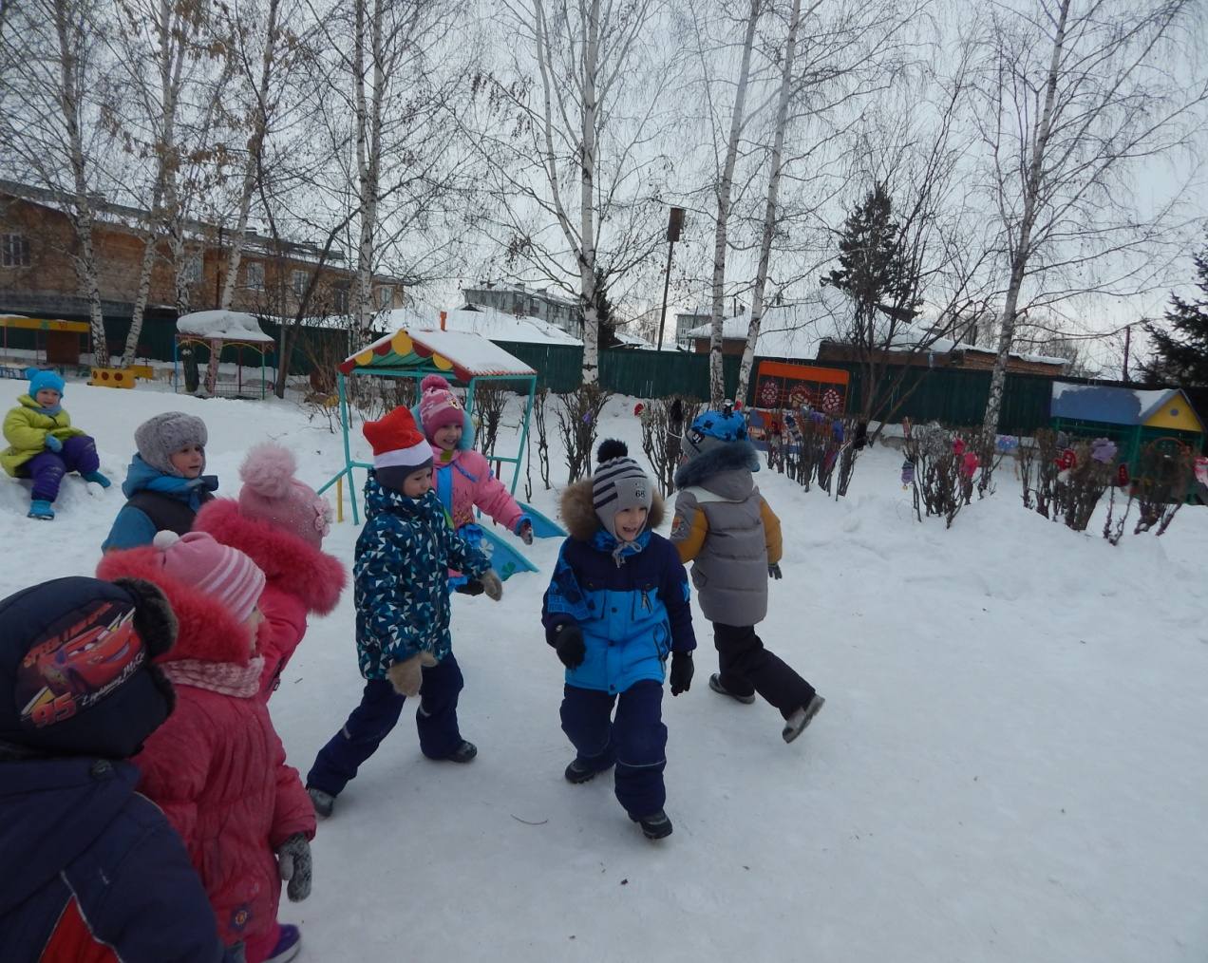
ИГРА «ДВА МОРОЗА»
В игре ребёнок
развивает
самоконтроль,
выносливость,
укрепляет своё
здоровье
и повышает
иммунитет.

Slide 14
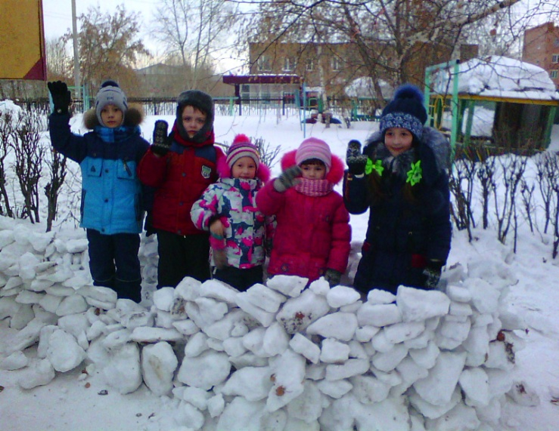
ИГРА «ЗАЩИТНИКИ КРЕПОСТИ»
В игре ребёнок
учится
гордиться
своими
успехами
и радоваться
успехам
своих друзей.

Slide 15
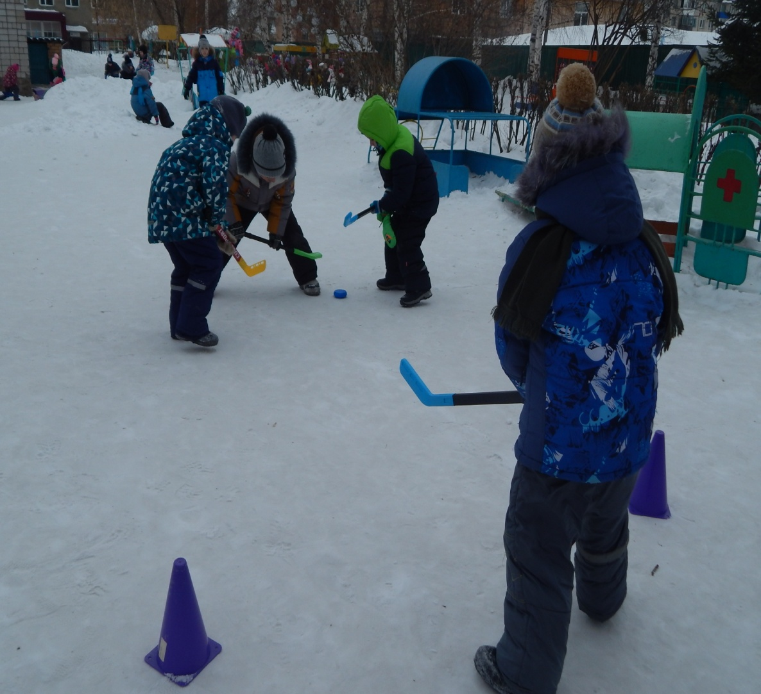
Игра «Хоккей»
В игре у ребёнка расширяется сенсорная сфера; развивается мышление, самостоятель - ность действий.

